Slide 1








Laravel 9: Base de donnée & ORM
UP Web
AU: 2023/2024
Notes:
Logo EUR-ACE

Slide 2
Plan
Introduction
Configuration et création de la base de données
La Migration
Factory
La population (Seeding)
L’ORM Eloquent
Les relations
Notes:
Taille 54

Slide 3
Introduction
Notes:
Taille 54

Slide 4


Introduction
La programmation Orientée Objet, utilisant une base de données relationnelle, nécessite de convertir les données relationnelles en objets et vice-versa.
Persistance d’objets métiers : les objets modélisés dans les applications sont associées à des données stockées dans les SGBDR

Slide 5
Configuration de la base des données
Notes:
Taille 54

Slide 6
Configuration de la base de données
Laravel permet de gérer la base des données de type:
Postgres
SQLite
SQL Server
MySQL

Slide 7
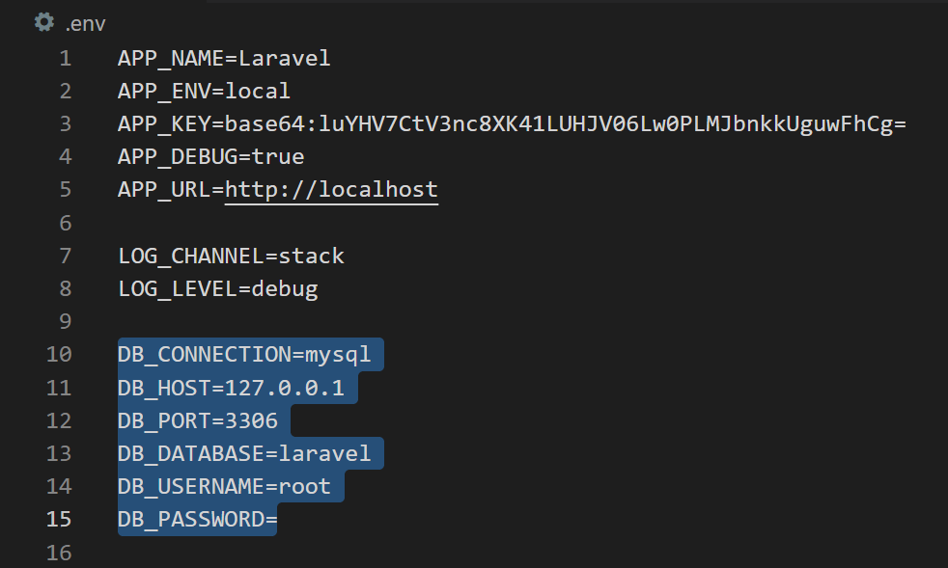
Configuration de la base de données
La configuration de la base de données de l’application s’effectue
dans le fichier .env
Il faut définir surtout le nom de la base, le nom de l’utilisateur
et le mot de passe.

Slide 8
Création de la base des données
Notes:
Taille 54

Slide 9
Création de la base de données
Il existe deux méthodes pour créer une base de données :
Méthode manuelle: à travers le gestionnaire de base de données MySQL «phpMyAdmin»
Méthode en utilisant «artisan»:
Créer une nouvelle commande Artisan «dbcreate»:
php artisan make:command dbcreate
➔ Cette commande permet de créer un fichier dbcreate.php sous app/console/commands

Slide 10
Création de la base de données
Remplacer le contenu du fichier dbcreate.php par le code suivant:
<?php
namespace App\Console\Commands;
use Illuminate\Console\Command;
use Illuminate\Support\Facades\DB;
class dbcreate extends Command
{
/**
* The name and signature of the console command.
*
* @var string
*/
protected $signature = 'db:create {name?}';
/**
* The console command description.
*
* @var string
*/
protected $description = 'Create a new MySQL database based on the database config file or the provided name';
/**
* Create a new command instance.
*
* @return void
*/

Slide 11
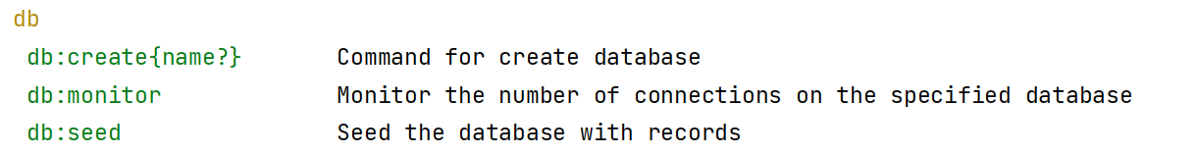
Création de la base de données
/**
* Execute the console command.
*
* @return int
*/
public function handle()
{
$schemaName = $this->argument('name') ?: config("database.connections.mysql.database");
$charset = config("database.connections.mysql.charset",'utf8mb4');
$collation = config("database.connections.mysql.collation",'utf8mb4_unicode_ci');
config(["database.connections.mysql.database" => null]);
$query = "CREATE DATABASE IF NOT EXISTS $schemaName CHARACTER SET $charset COLLATE $collation;";
DB::statement($query);
config(["database.connections.mysql.database" => $schemaName]);
}}
Il suffit, maintenant, de lancer la commande Artisan suivante:
php artisan db:create
Pour vérifier si vous avez bien créer cette commande , il suffit de taper la commande suivante:
php artisan list

Slide 12
La Migration
Notes:
Taille 54

Slide 13
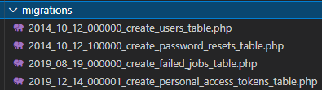
La migration
La migration permet de créer et de mettre à jour le schéma de base de données.
Elle permet de tracker les différents changements et évolutions de votre base
Lors de la création d’un projet laravel, 4 migrations sont présentes par défaut:
users : c’est une migration de base pour créer une table des utilisateurs,
password_resets : c’est une migration liée à la précédente qui permet de gérer le renouvellement des mots de passe en toute sécurité,
failed_jobs : une migration qui concerne les queues,
personal_access_tokens : concerne les api

Slide 14
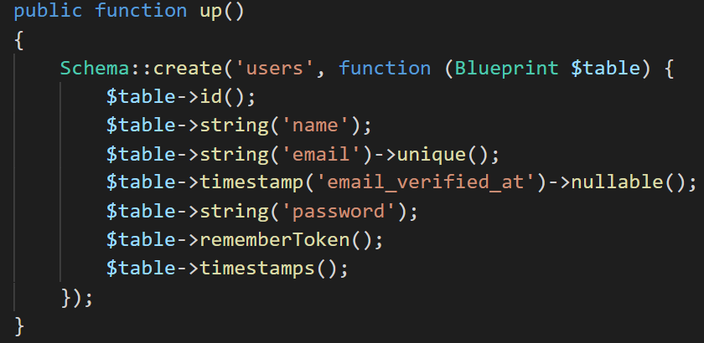
La migration
Constitution d’une migration
Une classe de migration contient 2 méthodes :
Up : utilisée pour créer la table et de ses colonnes dans la base de données.
Méthode de la façade Schema utilisée pour créer une table
fonction qui utilise l’objet « Blueprint » pour définir le tableau
Nom de la table

Slide 15
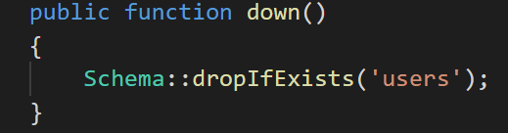
La migration
Constitution d’une migration
Down : utilisée pour la suppression de la table de la base de données.
Fonction utilisée pour supprimer un tableau

Slide 16
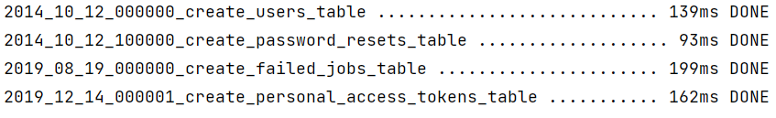
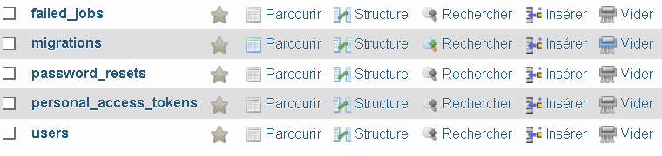
La migration
Pour lancer les migrations on utilise la commande suivante:
php artisan migrate
Les 4 migrations sont exécutées et 5 tables seront créés dans la base de données

Slide 17
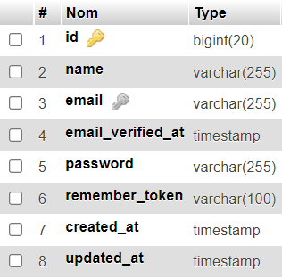
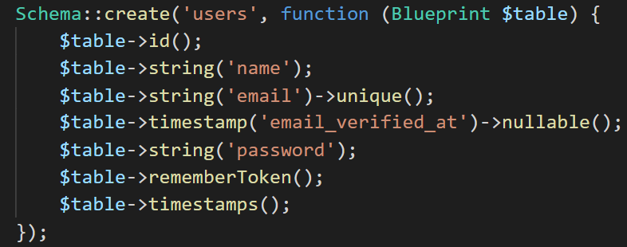
La migration
Lien entre migration et création de la table « users » associée

Slide 18
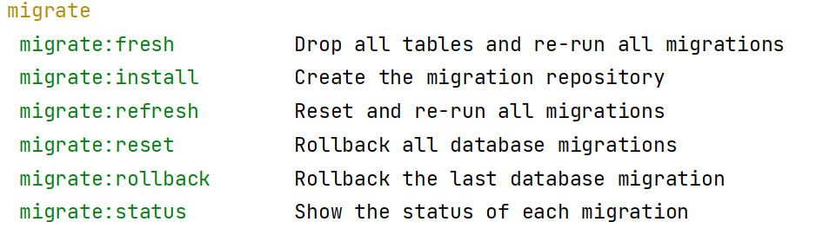
La migration
La migration dispose de 6 commandes:
fresh : supprime toutes les tables et relance la migration.
install : crée le dossier de migration.
refresh : réinitialise et relance les migrations.
status : donne des informations sur les migrations.
rollback : annule la dernière migration.

Slide 19
La migration - Rollback
Annuler ou rafraichir une migration
Pour annuler une migration on utilise la commande rollback:
Php artisan migrate:rollback : annuler la dernière migration
Php artisan migrate:rollback --step=5 : annuler les 5 dernières migrations
Php artisant migrate:reset : pour annuler toutes les migrations

Slide 20
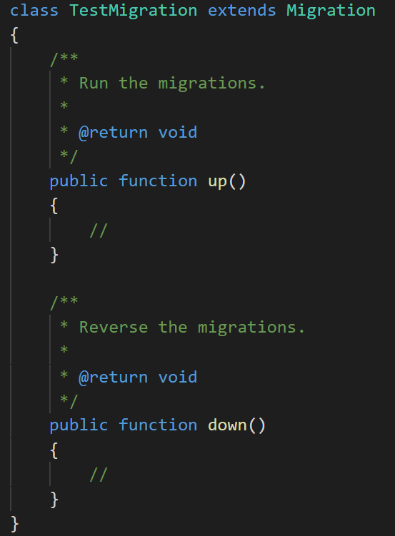
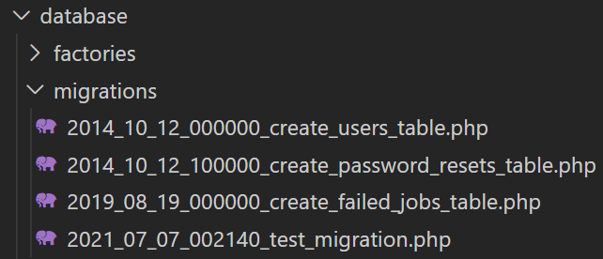
La migration – Créer une migration
Pour créer un squelette de migration on utilise la commande suivante:
php artisan make:migration TestMigration
Une migration avec un code de base est créée dans le dossier database/migrations :

Slide 21
La migration – Créer une table
Pour créer une table via la commande , on utilise la commande suivante:
php artisan make:migration create_nom_table --create=nom_table
Avec:
l’option --create: signifie que nous voulons créer une table nommée ‘nom_table’ ,
ce qui nous permettra d’avoir un fichier de migration un peu plus entamé et
nous évitera de taper quelques lignes de codes en plus.

Slide 22
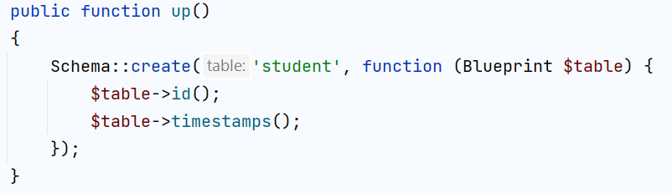
La migration – Initialisation d’une table
Pour créer une table nous utilisons la méthode « create » de la
façade « Schema ».
Cette méthode accepte 2 paramètres ; le premier c’est le nom de la table, le deuxième est une fonction qui utilise l’objet « Blueprint » pour définir le tableau.

Slide 23
La migration – Initialisation d’une table
Pour créer une table nous utilisons la méthode « create » de la
façade « Schema ».
Cette méthode accepte 2 paramètres ; le premier c’est le nom de la table, le deuxième est une fonction qui utilise l’objet « Blueprint » pour définir le tableau.

Slide 24
La migration – Créer des colonnes
La méthode « table » de la façade « schema » a la même signature que la méthode « create » présentée précédemment.
Dans la fonction passé dans le deuxième argument, nous pouvons utilisé l’objet « Blueprint » pour créer les colonnes de la table :
Schema::table('products', function (Blueprint $table) {
$table->string('name');
});
Bien sûr, le générateur de schéma contient une variété de types de colonnes qu’on peut utiliser lors de la construction des tables :

Slide 25
La migration – Créer des index
Le générateur de schéma supporte plusieurs types d’index :
->primary('id') : pour ajouter une clé primaire
->unique('email') : index unique
On peut les ajouter des façons suivantes :
$table->string('email')->unique(); //1er façon
$table->unique('email'); //2eme façon

Slide 26
Factory
Notes:
Taille 54

Slide 27
Factory
Lors du test de votre application, on peut avoir besoin d'insérer quelques enregistrements dans votre base de données.
Au lieu de spécifier manuellement la valeur de chaque colonne, Laravel vous permet de définir un ensemble d'attributs par défaut pour chacun de vos modèles Eloquent en utilisant Factory .

Slide 28
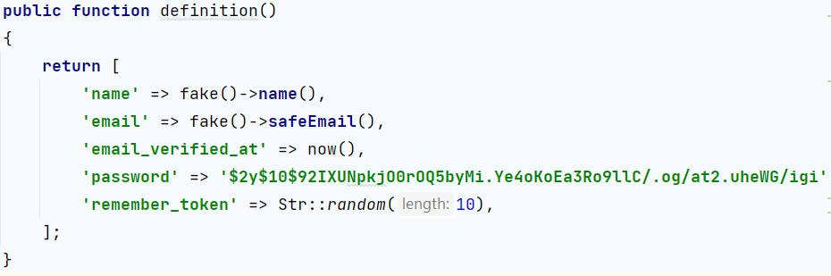
Factory: Quelques méthodes
Dans un projet laravel, le fichier database/factories/UserFactory.php est par défaut.
Cette factory est incluse dans toutes les nouvelles applications Laravel et contient la définition de factory suivante :
unique(): permet de s’assurer que les emails générés seront uniques.
safeEmail(): permet de définir les emails avec le nom de domaine example.org, example.com ou example.net.
Name(): permet de générer le nom d’un utilisateur.

Slide 29
Factory
À travers the helper fake, factory aura accès Faker PHP library qui permet de générer du faux texte. Avec cette librairie on peut générer différents types de données aléatoires: des noms, des numéros de téléphone, des mots de passe, etc.
Pour créer un factory, il suffit d’exécuter la commande :
php artisan make:factory ModuleFactory
La classe est crée dans le dossier database/factories.
On utilise la méthode fournie par Illuminate\Database\Eloquent\Factories\HasFactory afin d’instancier un factory associé au modèle.
On peut aussi associer un factory à un modèle bien précis : Pour créer une factorie avec le fichier de modèle associé, on utilise la commande suivante:
php artisan make:factory ModuleFactory –model=Module

Slide 30
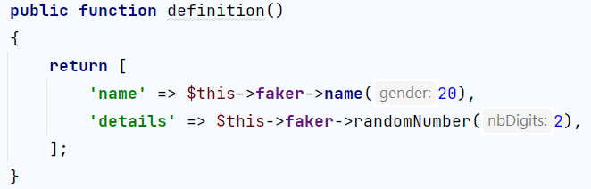
Factory
Factory sont des classes qui étendent la classe factory de base de Laravel Illuminate\Database\Eloquent\Factories\Factory
Il implémente la méthode de définition.
La méthode de définition renvoie l'ensemble par défaut des valeurs d'attributs qui doivent être appliquées lors de la création d'un modèle à l'aide du factory.
Il suffit d’implémenter la logique du factory au sein de la fonction definition

Slide 31
La population (Seeding)
Notes:
Taille 54

Slide 32
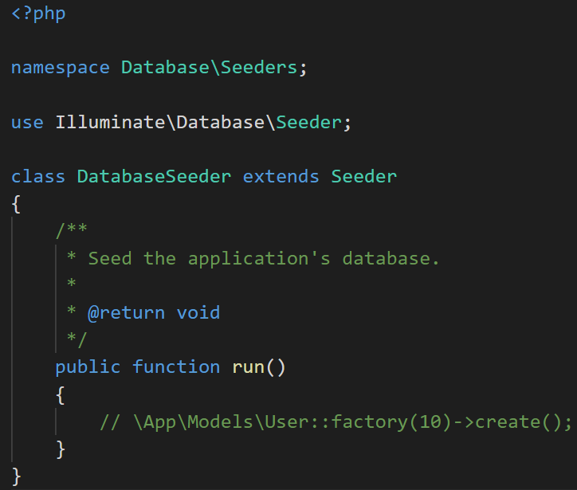
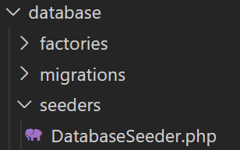
La population (Seeding) (1/4)
Permet de remplir les tables dans la base de données
À partir de cette classe, on fait l’appel des autres classes seeder
Les classes de la population se trouvent dans le dossier databases/seeds:

Slide 33
La population (Seeding) (2/4)
Pour générer le fichier seed, on doit utiliser la commande suivante:
php artisan make:seeder ModuleSeeder
Ce nouveau fichier se trouvera dans le dossier /database/seeds
un seeder spécialement crée pour la table “Module"

Slide 34
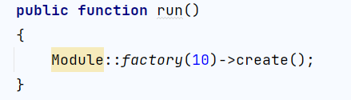
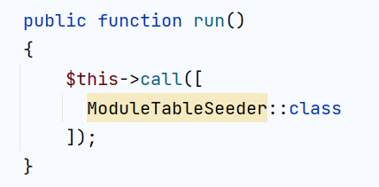
Liaison Factory & Seeding (3/4)
Dans le fichier ModuleSeeder, on va utiliser ModuleFactory afin de générer de nombreux enregistrements au niveau de la base de données.
Par exemple, pour créer 50 modules au sein de la table modulent, il suffit d’implémenter la fonction run au sein de ModuleSeeder.
Modifier le fichier “DatabaseSeeder.php” en écrivant le code suivant:

Slide 35
La population (Seeding) (3/4)
Pour lancer la population de la table « module », on utilise la commande suivante:
php artisan db:seed
Il est possible de supprimer toutes les tables puis de réexécuter les fichiers de migration et de seeds comme suit :
php artisan migrate:refresh --seed

Slide 36
L’ORM: Eloquent
Notes:
Taille 54

Slide 37
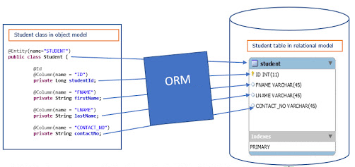
Object-Relational Mapping (ORM) (1/2)
C’est une couche d’abstraction à la base de donnée.
ORM fait la relation entre les données orientées objet et les données relationnelles.

Slide 38
Object-Relational Mapping (ORM) (2/2)
Avantages:
Simplifie l’accès aux données
Facilite le changement de SGBDR
Une indépendance du code vis-à-vis du SGBDR utilisé

Slide 39
Présentation de l’ORM Eloquent
L’ORM de Laravel est Eloquent, qui est un ORM simple, permettant de définir un « Model » pour chaque table. Logiciel open source.
En plus la récupération des données de la table, les modèles Eloquent vous permettent également d'insérer, de mettre à jour et de supprimer des données de la table.

Slide 40
Créer un modèle en une ligne
Pour créer un modèle avec le fichier de migration associé, on utilise la commande suivante :
php artisan make:model Module --migration
Ou simplement: php artisan make:model Module -m
<?php
namespace App\Models;
use Illuminate\Database\Eloquent\Factories\HasFactory;
use Illuminate\Database\Eloquent\Model;
class Module extends Model
{
use HasFactory;
}
Fichier de migration
public function up()
{
Schema::create('module', function (Blueprint $table) {
$table->id();
$table->timestamps();
});
}
Modèle Cours

Slide 41
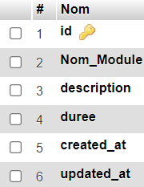
Enregistrer un modèle en une ligne
Dans la classe de migration, on va ajouter trois colonnes (Nom du module, description et durée) :
Pour lancer la migration on utilise la commande suivante:
php artisan migrate
public function up()
{
Schema::create(‘modules', function (Blueprint $table) {
$table->id();
$table->text('Nom_Module');
$table->text('description');
$table->string('duree');
$table->timestamps();
});
}

Slide 42
Récupérer un modèle (1/3)
Une fois qu’on a créé le modèle, la table correspondante ainsi que le contrôleur, on peut afficher la liste des cours dans la base de données
Au début, on définit dans le contrôleur la fonction affiche suivante:
public function affiche()
{
$listmodules = \App\Models\Module::all();
return view(“modules", compact("listmodules"));
}
renvoie tous les cours dans la base
de données

Slide 43
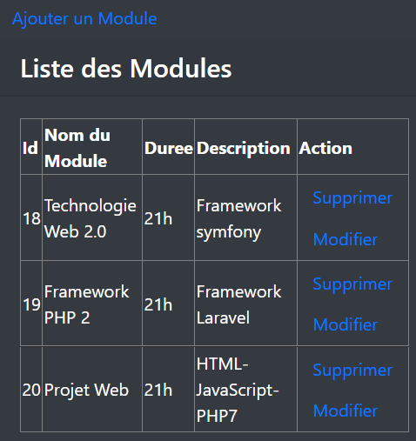
Récupérer un modèle (3/3)
Pour afficher la liste des cours, il suffit de créer le fichier blade « cours.blade.php » suivant:
<table border="1">
<thead>
<tr>
<th>Id</th><th>Nom du Module</th><th>Duree</th>
<th>Description</th><th>Action</th>
</tr>
</thead>
<tbody>
@foreach($listmodules as $listmodules)
<tr>
<td>{{ $listmodules->id }}</td><td>{{ $listmodules->nom_module }}</td>
<td>{{ $listmodules->duree }}</td><td>{{ $listmodules->description }}</td>
<td>
<button type="submit" class="btn btn-link">Supprimer</button>
<button type="submit" class="btn btn-link">Modifier</button>
</td>
</tr>
@endforeach
</tbody>
</table>

Slide 44
Les requêtes avec Eloquent ORM
all(): une méthode qui est appliquée directement au modèle de données. Elle permet de retrouver toutes les données de la table associée au modèle.
Pour obtenir tous les enregistrements triés dans un ordre donné, on n'a pas besoin de travailler avec all(). On utilisera plutôt la méthode orderBy() suivie de la méthode get() afin d'obtenir une collection.
Exemple:

Slide 45
Les requêtes avec Eloquent ORM
find(): Est une méthode qui permet de rechercher un enregistrement par son identifiant.
Exemple
$module = App\Module::find(5); : recherche par id
Retrouver les enregistrements correspondant à une condition : where() ou orWhere(), suivi de get().

Slide 46
Les formulaires (1/3)
Définition
Laravel fournit diverses balises intégrées pour gérer les formulaires HTML.
Pour créer un formulaire avec Laravel , on doit procéder les deux étapes suivantes:
1) faire appel au méthode qui permet de retourner un formulaire comme suit:
Route::get ($uri, méthode)
2) Puis faire au méthode qui permet de traiter un formulaire comme suit:
Route:: post($uri,methode)

Slide 47
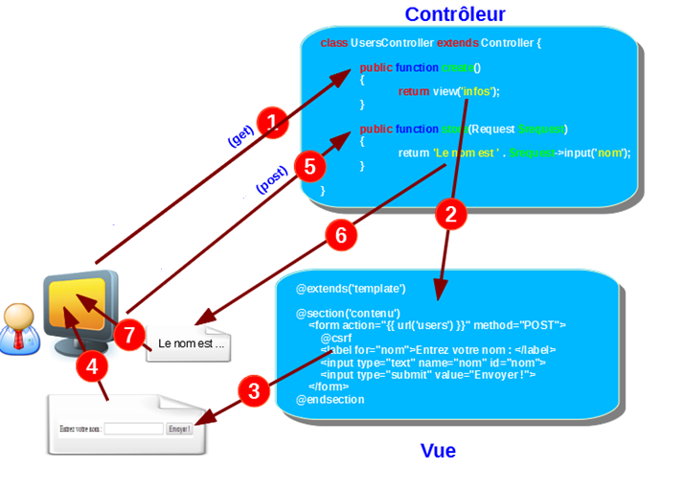
Les formulaires (2/3)
Principe de fonctionnement

Slide 48
Les formulaires (3/3)
Principe de fonctionnement
(1) Le client envoie la requête de demande du formulaire qui est transmise au contrôleur par la route (utilisation du GET), (2) Le contrôleur crée la vue « infos », (3) La vue « infos » crée le formulaire, (4) Le formulaire est envoyé au client, (5) Le client soumet le formulaire, le contrôleur reçoit la requête de soumission par l’intermédiaire de la route (Utilisation du POST), (6) Le contrôleur génère la réponse, (7) La réponse est envoyée au client.

Slide 49
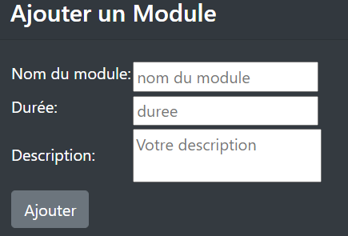
Créer un modèle (1/4)
Création du formulaire:
<table>
<tr>
<td><label>Nom du module:</label></td>
<td><input type="text" name="nom_module" placeholder="nom du module" ></td>
</tr>
<tr>
<td><label>Durée:</label></td>
<td><input type="text" name="duree" id="duree" placeholder="duree" ></td>
</tr>
<tr>
<td><label>Description:</label></td>
<td> <textarea name="description" id="description" placeholder="Votre description" cols=23></textarea></td>
</tr>
<tr>
<td clospan="2"><button type="submit" class="btn btn-secondary">Ajouter</button></td>
</tr>
</table>

Slide 50
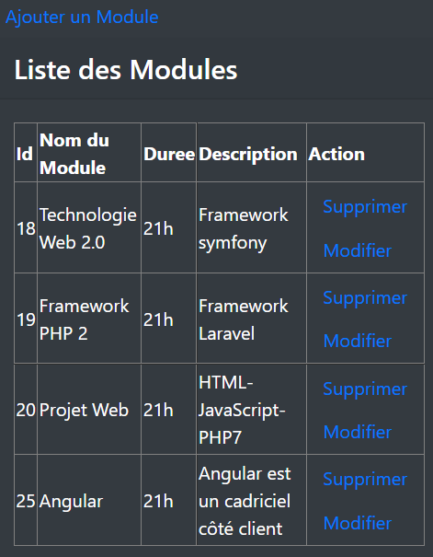
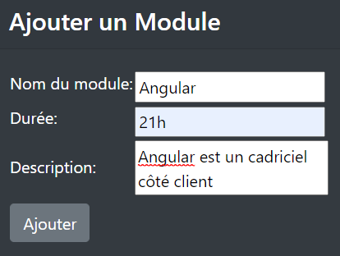
Créer un modèle (2/4)
1ère méthode
On définit dans le controlleur la fonction store suivante:
public function $request)
{store(Request
$module = new \App\Models\Module;
$module>nom_module = $request->nom_module; Récupérer le contenu du champ nom du module
$module>duree = $request->duree; Récupérer le contenu du champ durée
$module->description = $request->description; Récupérer le contenu du champ description
$module->save(); Fonction prédéfinie pour l’insertion dans la base de données
return redirect('/cours'); Redirection vers l’affichage de la liste des cours
}
Créer une nouvelle instance de l’objet Cours
50
50

Slide 51

Créer un modèle (3/4)
2ème méthode
On définit dans le contrôleur la fonction store suivante:
public function $request)
{store(Request
Module::create(['nom_module'=>$request-> nom_module,'duree'=>$request->duree, ‘description'=>$request->description]);;
return redirect('/cours');}
Pour utiliser cette méthode, nous devons modifier le modèle en ajoutant l’une de ces 2 lignes pour activer l’affectation de masse :
protected $fillable = ['nom_module', ‘duree’,’description’]; : pour désigner les colonnes autorisant l’affectation de masse, les autres bloquent.
protected $guarded = ['existe']; : pour désigner les colonnes bloquant l’affectation de masse, les autres autorisent.
51
51
51
51

Slide 52
Créer un modèle (4/4)
Create vs Save
Save() : la fonction qui permet d’ajouter un nouveau enregistrement dans la base.
Create() : la fonction qui retourne le formulaire d’ajout.

Slide 53
Supprimer un modèle
Dans la vue, nous rajoutons un bouton de suppression qui envoi l’id du cours à supprimer
<form action="{{ route(‘module.delete', [$listmodules->id]) }}" method="get">
<button type="submit" class="btn btn-link">Supprimer</button>
</form>
Dans le controlleur, nous définissons la fonction destroy:
public function destroy($id)
{
$module = \App\Models\Module::find($id);
$module->delete();
return redirect()->route('module.affiche')
->with('success','Module deleted successfully.');;
}

Slide 54
Modifier un modèle (1/3)
Pour afficher un cours donné, il suffit de créer le fichier blade « edit.blade.php » suivant:
<form action="{{ route('cours.update', $cours->id) }}" method="GET">
<div class="form-group">
<table>
<tr>
<td><label>Nom du module:</label></td>
<td><input type="text" name="nom_module" id="nom_module" value="{{ $module>nom_module }}" ></td>
</tr><tr>
<td><label>Durée:</label></td>
<td><input type="text" name="duree" id="duree" value="{{ $module->duree }}" ></td>
</tr><tr>
<td><label>Description:</label></td>
<td> <textarea name="description" id="description" cols=23>
{{ $module->description }}</textarea></td></tr>
</div>
<tr> <td clospan="2"><button type="submit" class="btn btn-secondary">Modifier</button></td></tr>
</table></form>
54
54

Slide 55
Modifier un modèle (2/3)
La fonction edit va servir à afficher la vue et à transmettre des données si nécessaire.
La fonction update, elle, va contenir toute la partie modification de la donnée
public function edit(Request $request)
{
$module = \App\Models\Module::find($request->id);
return view('edit',compact(module'));
}
55
55

Slide 56
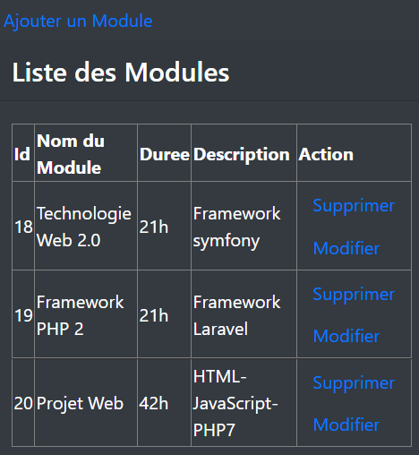
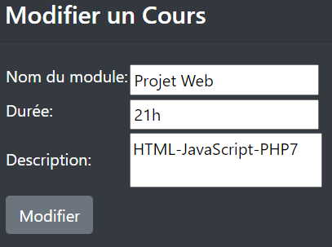
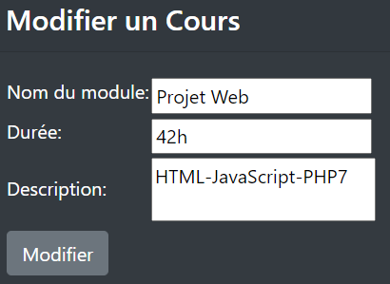
Modifier un modèle (3/3)
public function update(Request $request, $id)
{
Module::where('id', $id)->update($request->all());
return redirect()->route('module.affiche');
}
56
56

Slide 57
Les relations
Notes:
Taille 54

Slide 58
Les relations (1/9)
Les tables de base de données sont souvent liées les unes aux autres.
Exemple: une commande peut être liée à un utilisateur,
Il existe plusieurs types de relations.
Exemples:
One To One
One To Many
Many To Many

Slide 59
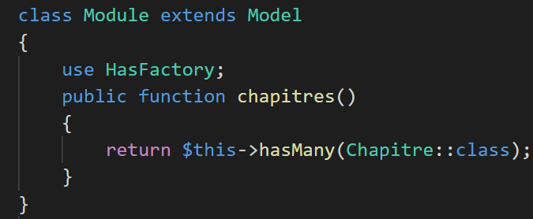
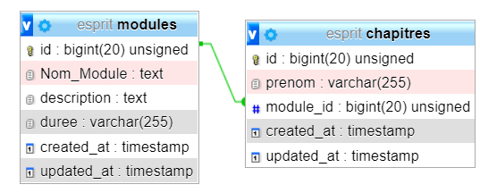
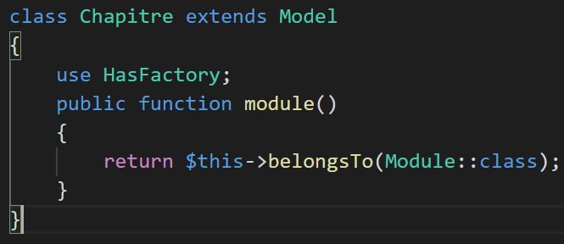
Les relations (2/9)
La Relation « OneToMany » (L’inverse « ManyToOne »)
Exemple:
Un «Module» contient plusieurs «Chapitres»
Un «Chapitre» n’appartient qu’à un seule «Module»
OneToMany (hasMany())
ManyToOne (belongsTo())

Slide 60
Les relations (3/9)
La Relation « OneToMany » (L’inverse « ManyToOne »)
Pour définir la relation « OneToMany », il suffit d’ajouter la fonction «chapitres» dans le modèle « Module » en appelant la méthode «hasMany()»:
NB: D’après la convention de nommage, le nom de la méthode doit être au pluriel
Pour définir l'inverse d'une relation « ManyToOne », il suffit d’ajouter la fonction «module» dans le modèle « Chapitre » en appelant la méthode «belongsTo()»:
NB: D’après la convention de nommage, le nom de la méthode doit être au singulier
public function chapitres()
{
return $this->hasMany(Chapitre::class);
}
public function module()
{
return $this->belongsTo(Module::class);
}

Slide 61
Les relations (4/9)
La Relation « OneToMany » (L’inverse « ManyToOne »)
Dans le fichier de migration « CreateChapitresTable », on ajoute la clé étrangère comme suit:
public function up()
{
Schema::create(‘chapitres', function (Blueprint $table) {
$table->id();
$table->text('Nom_Module');
$table->text('description');
$table->string('duree');
$table->timestamps();
$table->foreignId(‘module_id')->constrained();
});
}
NB: Pour faire la mise à jour de la table modules, il suffit de lancer la commande:
php artisan migrate:refresh

Slide 62
Les relations (5/9)
La Relation « ManyToMany »
Ce type de relation signifie qu’un modèle A peut être lié à plusieurs modèles B, et vice versa.
Exemple:
Un «Enseignant» peut enseigner plusieurs «Modules»
Un «Module» peut être enseigné par plusieurs «Enseignants»
Pour ce type de relation, il faut créer une table intermédiaire de jointure qui permet de relier entre les deux tables.

Slide 63
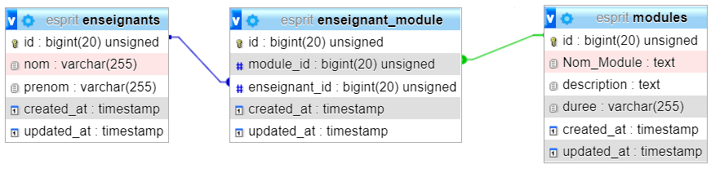
Les relations (6/9)
La Relation « ManyToMany »
Dans notre exemple, On va avoir nos tables « modules » et « enseignants » mais en plus une table de jointure (appelée aussi table pivot) intitulée « enseignant_module ».

Slide 64
Les relations (7/9)
La Relation « ManyToMany »
Pour créer le fichier de migration de la table pivot on utilise la commande suivante:
php artisan make:migration enseignant_module
NB: D’après la convention de nommage, le nom d'une table pivot doit être composé des noms des deux tables en singulier, séparés par une barre de soulignement (ex : enseignant_module) et dans l’ordre alphabétique.

Slide 65
Les relations (8/9)
La Relation « ManyToMany »
Dans le fichier de migration enseignant_module, on ajoute les deux clés étrangères comme suit:
public function up()
{
Schema::create('enseignant_module', function (Blueprint $table) {
$table->id();
$table->unsignedBigInteger('module_id');
$table->unsignedBigInteger('enseignant_id');
$table->timestamps();
$table->foreign('module_id')->references('id')->on('modules')
->onDelete('cascade')->onUpdate('cascade');
$table->foreign('enseignant_id')->references('id')->on('enseignants')
->onDelete('cascade')->onUpdate('cascade');
});
}

Slide 66
Les relations (9/9)
La Relation « ManyToMany »
Ajouter la fonction «enseignants» dans le modèle « Module » en appelant la méthode « belongsToMany() »:
public function enseignants()
{
return $this->belongsToMany(Enseignant::class);
}
Pour définir la relation « ManyToMany », il suffit d’ajouter la fonction « modules » dans le modèle « Enseignant » en appelant la méthode « belongsToMany() »
public function modules()
{
return $this->belongsToMany(Module::class);
}
Il suffit de lancer la commande suivante
php artisan migrate:refresh
66
66

Slide 67
Références
https://laravel.com/docs/master/eloquent
https://laravel.com/docs/master/collections#method-all
Notes:
Rdi : slide conseil scientifique : M kammoun

Slide 68
Références
https://laravel.com/docs/master/eloquent
https://laravel.com/docs/master/collections#method-all
Notes:
Rdi : slide conseil scientifique : M kammoun

Slide 69
Merci de votre attention
Notes:
Rdi : slide conseil scientifique : M kammoun

